Slide 1
Programação Orientada a Objetos
Aula 9 – Controle de acesso e detalhes variados
Programação Orientada a Objetos
2.o semestre de 2003
Fábio Roberto de Miranda

Slide 2
Modificador final
O modificador final tem comportamentos diferentes, dependendo do local onde é aplicado:
atributo: uma vez que é inicializado, não pode mais sofrer alteração (~constante).
método: nas classes descendentes não pode mais haver polimorfismo com o método.
classes: não podem mais ser estendidas.

Slide 3
Construtores de superclasses
O Java espera que tudo o que uma classe filha herda de sua superclasse seja propriamente inicializado. Para evitar duplicação de código de inicialização, a maneira correta de se fazer isto é invocar um construtor da classe mãe.
Se não invocarmos um construtor da superclasse, implicitamente o construtor vazio será invocado.
Um exemplo pode ser visto na classe Kanvas.java, ex.2 da aula 8

Slide 4
Arquivos Jar
Podemos juntar diretórios que contém pacotes java em arquivos com a extensão jar.
Estes são arquivos Zip “disfarçados”.
O Java Plug-in permite que disparemos programas através de double-click em arquivos .jar.
O BlueJ cria arquivos jar de projetos, através de Project-> Export.

Slide 5
Controle de acesso a membros de classes
O controle de acesso a membros de classes (campos e métodos) na orientação a objetos não tem a ver com segurança de ambientes computacionais ou (menos ainda) segurança física.

Slide 6
Controle de acesso
É um recurso que ajuda na organização do código, ocultando dos desenvolvedores que utilizam classes os detalhes de implementação, permitindo que enxerguem apenas uma interface que devem utilizar.
Esta característica traz vantagens de manutenção – Tudo o que não for público pode ser substituído sem afetar nenhum programa que dependa da classe

Slide 7
Restrições de acesso a dados
Em Java, podem ser declarados quatro tipos de modificadores de acesso:
public
default ( i.e., sem modificador )
protected
private
Modificadores de acesso podem ser aplicados antes da definição de classes, nos atributos e métodos.

Slide 8
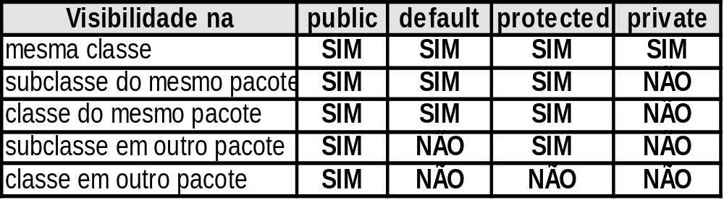
Tabela de Visibilidade

Slide 9
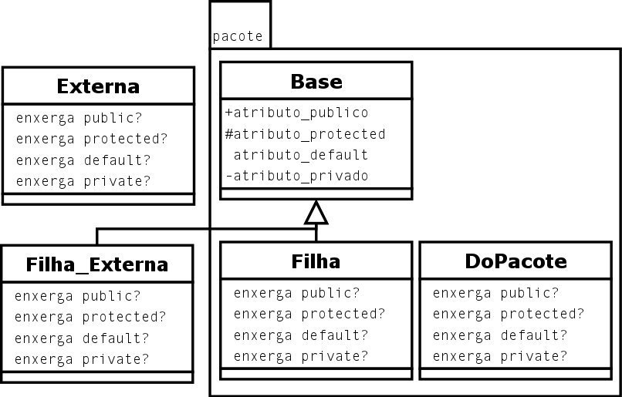
Visibilidade: continuação

Slide 10
Controle de acesso: classes
As classes que não estiverem marcadas como public não serão visíveis fora de um dado pacote (não poderão ser importadas)
As classes não podem ser protected e private, apenas public ou default
Um arquivo Java pode conter mais de uma classe, desde que apenas uma seja pública. As classes não-públicas são visíveis apenas dentro do pacote a que pertencem.

Slide 11
One-minute paper
Qual foi a coisa mais importante que aprendeu até agora?
Existe algum aspecto do curso que você gostaria que mudasse?
Sinta-se livre para manifestar outras opiniões e sugestões

